Slide 1
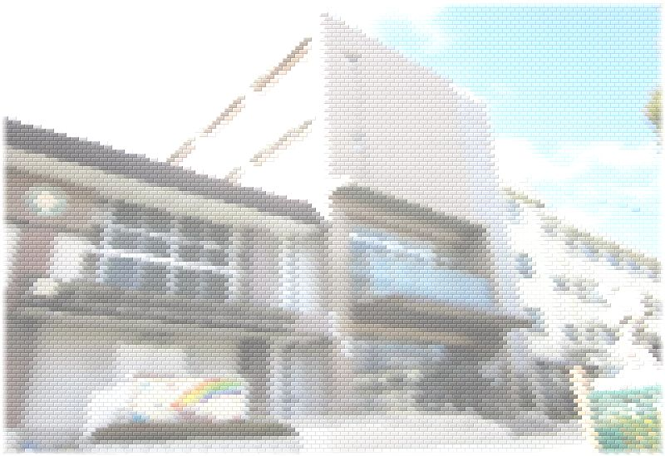
北松尾小学校校歌
吉岡 たすく 作詞 紙 恭輔 作曲
山が晴れてる 機の音
働くひびき 背にしつつ
口笛吹いて 歩きます
手と手を組んで 進みます
明るい子どもはどこの子か
光るお日さま たずねたら
みんなは 明るく答えます
「ハイッ 北松尾小学校」
風が冷たい 朝のまち
大きく胸を ひろげつつ
声をそろえて 歌います
肩組み合って 進みます
元気な子どもは どこの子か
窓辺で風が たずねたら
みんなは 元気に答えます
「ハイッ 北松尾小学校」
空が澄んでる 今日もまた
広い世界を のぞみつつ
考え合って 学びます
はげましあって 進みます
仲良し子どもは どこの子か
はるかな雲が たずねたら
みんなは そろって答えます
「ハイッ 北松尾小学校」

